Slide 1
E-ink

Slide 2
E-ink
Technologia papieru elektronicznego rozwijana przez E Ink Corporation. Znalazła zastosowanie w produkcji wyświetlaczy elektronicznych. Korzystające z niej urządzenia to m.in.: Amazon Kindle.
Motorola F3 jest pierwszym telefonem komórkowym, w którego wyświetlaczu użyto technologię E-Ink w celu ograniczenia zużycia energii przez urządzenie. Najbardziej znanym smartfonem wykorzystującym tą technologię jest YotaPhone który poza standardowym wyświetlaczem posiada również E-ink z tyłu telefonu.

Slide 3
Zasada działania
Głównym komponentem elektronicznego atramentu są miliony mikrokapsułek, o średnicy ludzkiego włosa. Każda mikrokapsułka zawiera dodatnio naładowane białe cząstki i ujemnie naładowane czarne cząstki, zawieszone w przejrzystej cieczy. Same kapsułki są także zawieszone w płynie, tworząc swego rodzaju atrament.
Atramentem tym pokrywa się obwód elektroniczny, składający się z elektrod sterujących wyświetlaczem. Kiedy do piksela zostanie przyłożony potencjał elektryczny, w taki sposób, że ładunek dodatni jest przyciągany do góry, a ujemny do dołu, białe cząstki przemieszczają się w górę mikrokapsułki, a czarne do jej dna, gdzie stają się niewidoczne. W efekcie piksel staje się biały. Po odwróceniu polaryzacji elektrod, czarne cząstki wędrują do góry kapsułki zaciemniając dany piksel.

Slide 4
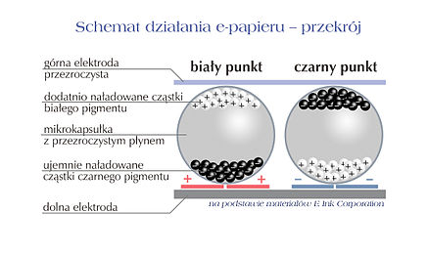
Zasada działania

Slide 5
Cechy
Atrament może być nanoszony w procesie sitodruku, dzięki czemu można nim pokryć szkło, plastik, tekstylia, a nawet papier. W przeciwieństwie do obrazu tworzonego na wyświetlaczach ciekłokrystalicznych, obraz na wyświetlaczu korzystającym z technologii E Ink wygląda tak samo niezależnie od kąta obserwacji i oświetlenia. Obraz nie ulega także zakłóceniu podczas dotykania lub zginania wyświetlacza, dzięki czemu można tworzyć całkowicie giętkie urządzenia. Oprócz tego wyświetlacze tego typu cechuje bardzo niski pobór energii, która jest zużywana tylko podczas samej zmiany obrazu.

Slide 6
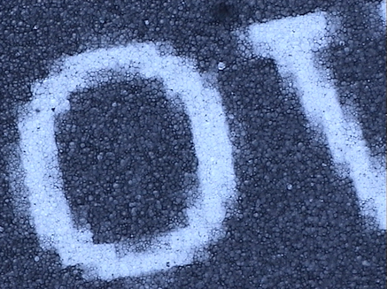
Ekran

Slide 7
Zalety
Zużycie energii tylko w przypadku zmiany obrazu wyświetlanego
Możliwość nanoszenia „wyświetlacza” na wiele materiałów
Idealne kąty widzenia
Im jaśniejsze światło tym lepsza widoczność
Rozdzielczość nie ma większego znaczenia
Tekst wygląda jak drukowany na papierze

Slide 8
Wady
Możliwe wyświetlanie tylko odcieni szarości
Często po zmianie strony pozostaje „cień” poprzedniej strony
Ekran nie świeci więc wymaga dodatkowego podświetlenia

Slide 9
Zastosowanie
Ekrany tego typu umieszcza się najczęściej w urządzeniach typu e-book. Dzięki temu urządzenia tego typu mogą na jednym ładowaniu działać nawet miesiąc. Poza tym wyświetlacze te mogą być stosowana w telefonach komórkowych w celach oszczędzania energii jednak w tych celach lepiej stosować ekrany OLED lub AMOLED

